Slide 1
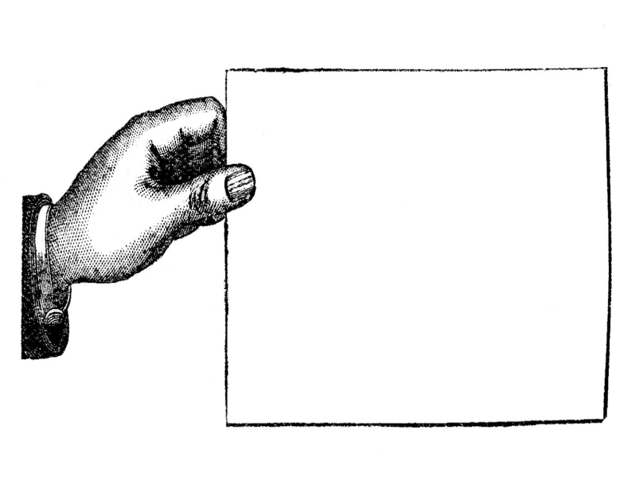
Éadaigh nó Éadaí? Stór focal
Déan plé leis an duine in aice faoi na difríochtaí idir an dá fhocal:
An féidir libh sainmhíniú a thabhairt ar an dá fhocal?
Abair na focail amach os ard. An féidir libh na difríochtaí – ó thaobh fuaimnithe de – a dhéanamh amach?
Roghnaígí an focal ceart le cur sna habairtí seo:
Níl aon bhall _____________ glan fágtha agam.
Cá bhfuil mo chuid _____________?
Díolann an siopa sin _____________ fear amháin.
Is breá liom _____________ deasa a cheannach don Nollaig.
Caithfidh mé paiste _____________ a chur ar mo gheansaí.
Cumaigí dhá abairt leis an bhfocal éadaigh iontu; agus dhá abairt leis an bhfocal éadaí iontu.
Éadaí
Éadaigh

Slide 2
Éadaigh nó Éadaí? Treoracha
Is ceacht gearr é seo a chuideoidh leis na daltaí idirdhealú a dhéanamh idir an dá fhocal: éadaigh agus éadaí. Is minic a mheasctar an dá fhocal. Is é atá in ‘éadaigh’ ná ginideach an fhocail ‘éadach’. Is é atá in ‘éadaí’ ná an uimhir iolra de ‘éadach’.
Moltar seans a thabhairt do gach beirt na ceisteanna a phlé le chéile ar dtús sula bpléifeá féin na freagraí leis an rang iomlán. Is féidir nóiméad nó dhó a thabhairt do gach beirt an chéad cheist a plé le chéile; agus ansin an cheist sin a phlé leis an rang ar fad. Is féidir leanúint ar aghaidh mar sin leis na ceisteanna eile.
Freagraí
Níl aon bhall éadaigh glan fágtha agam.
Cá bhfuil mo chuid éadaigh?
Díolann an siopa sin éadaí fear amháin.
Is breá liom éadaí deasa a cheannach don Nollaig.
Caithfidh mé paiste éadaigh a chur ar mo gheansaí.

